Slide 1

Государственная политика в области библиотечного дела: позиция профессионального сообщества
Жукова Татьяна Дмитриевна,
кандидат педагогических наук,
президент Ассоциации библиотекарей русского мира (РШБА),
главный редактор журналов «Школьная библиотека», «Читайка» и др.

Slide 2






Издатель ежемесячного профессионального журнала
для библиотекарей
Издатель ежемесячного журнала
о чтении
для детей
Самая большая библиотечная сеть России: свыше 41 тысячи школьных библиотекарей
>41
АССОЦИАЦИЯ ШКОЛЬНЫХ БИБЛИОТЕКАРЕЙ РУССКОГО МИРА
18
Основана
в 2004 году
000
ЛЕТ
Издатель
современной методической литературы
о практиках чтения
Автор электронного информационного ресурса
«Читающая школа»

Slide 3


Выращивание сообществ и сетей
Источник: П.Лукша

Slide 4

источник

Slide 5
Предложения РШБА
Раздел в Стратегии | Предложение РШБА
раздел I. Общие положения | сохранение и развитие сети библиотек всех систем и ведомств как площадок офлайн общения, предоставления свободного и равного доступа граждан к информации, услугам и знаниям, отличных от цифровых
раздел 2. Текущее состояние библиотечного дела в России | предлагаем изменить формулировку и указать не только сельские библиотеки, но и библиотеки других систем и ведомств
раздел IV. Сценарии развития библиотечного дела. п.2 Базовый сценарий | Базовый сценарий исполнения предусматривает увеличение темпов модернизации библиотек в рамках Национальных проектов «Культура» и «Образование», увеличение количества библиотек, модернизирующихся за счет региональных бюджетов и за внебюджетные средства, постепенное создание и запуск федеральных механизмов и программ реализации Стратегии
раздел III. п.2. Развитие и сохранение библиотечного фонда России | восстановление системы государственных трансфертов поддержки комплектования библиотек, обслуживающих детей и подростков, любой ведомственной принадлежности

Slide 6

Мировые тенденции развития библиотечного дела
Преобразование нашего мира: Повестка дня в области устойчивого развития на период до 2030 года (Повестка ООН 2030)
свободный и равный доступ к информации и знаниям;
информационная и медийная грамотность;
цифровая инклюзивность;
библиотеки – центры сообществ;
библиотеки- место для реализации правительственных программ.
источник

Slide 7
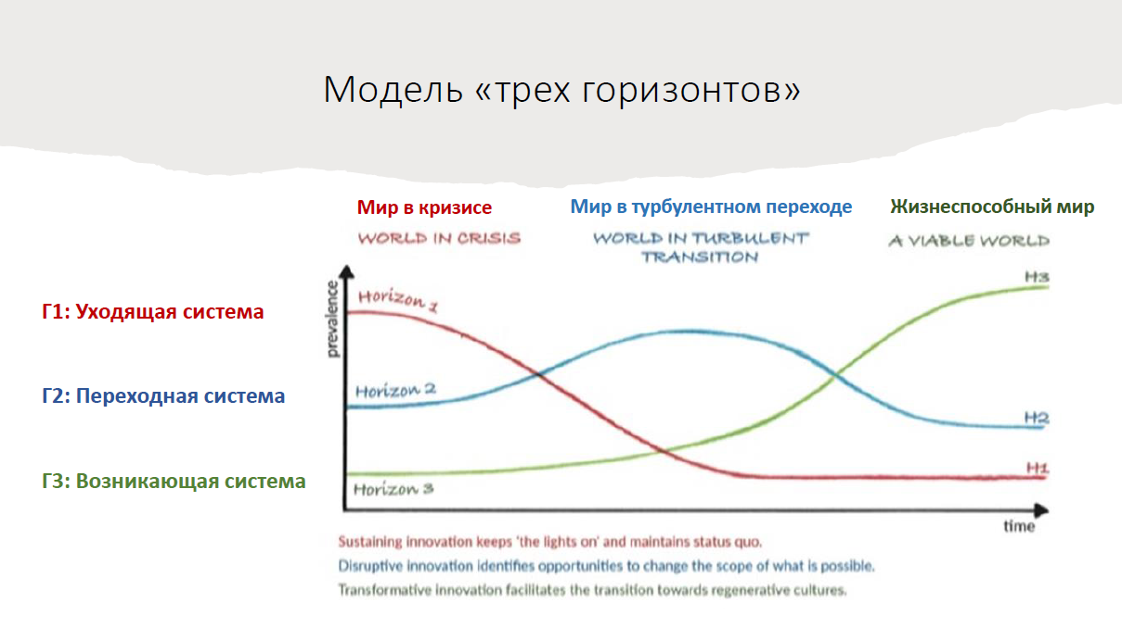
Источник: П.Лукша

Slide 8

Технологические и общественные вызовы
развитие IT технологий, рост электронных книг и потоков электронной информации
усиление роли некоммерческого сектора в создании культурного продукта и оказании услуг
ответственность за развитие библиотек перенесена на местный уровень

Slide 9



Негативные тенденции
недофинансирование
недостаточная материально-техническая база
недостаточный уровень информатизации и цифровизации библиотек
сокращение числа библиотек
кадровые проблемы

Slide 10
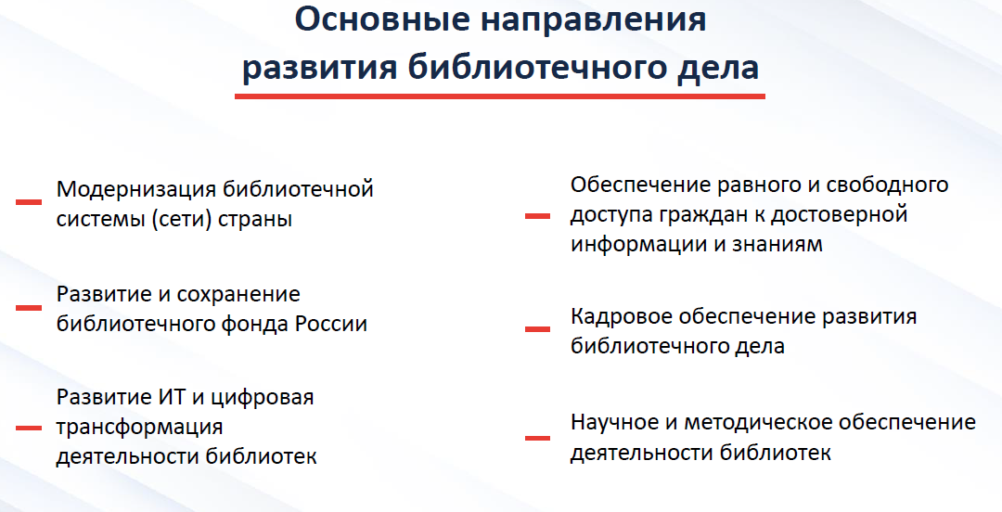
Источник

Slide 11
Модернизация библиотечной системы (сети) страны
Концепция развития школьных информационно-библиотечных центров
Реализация направления предусматривает
поддержка корпоративных моделей взаимодействия
управление качеством библиотечного обслуживания через систему стандартов качества
обеспечение доступной среды
приоритетное обслуживание детского населения
распространение положительного опыта модернизации библиотек на основе модельного стандарта
Ассоциация школьных библиотекарей русского мира (РШБА)
источник

Slide 12
Развитие и сохранения библиотечного фонда
Реализация направления предусматривает:
поддержка комплектования библиотечных фондов
развитие НЭБ
мониторинг физического состояния и условий хранения фондов
развитие региональных центров консервации и реставрации
Ассоциация школьных библиотекарей русского мира (РШБА)
источник

Slide 13
Развитие информационных технологий и цифровая трансформация библиотек
Концепция развития школьных информационно-библиотечных центров
Реализация направления предусматривает:
повышение эффективности и качества ИБО за счёт привлечения новых пользователей на основе автоматизации процессов и цифровизации услуг, предоставления качественного и актуального цифрового контента
объединение библиотечных, архивных, музейных ресурсов на основе связанных данных
развитие информационной инфраструктуры для пользователей в том числе с использованием возможностей электронного правительства и НЭБ
Ассоциация школьных библиотекарей русского мира (РШБА)
источник

Slide 14
Обеспечение равного и свободного доступа граждан к достоверной информации и знаниям
Концепция развития школьных информационно-библиотечных центров
Реализация направления предусматривает:
трансформация библиотек в универсальные центры управления цифровыми ресурсами
формирование образа библиотеки как пространства знаний, общения
формирование образа библиотеки как источника легитимной и достоверной информации
Ассоциация школьных библиотекарей русского мира (РШБА)
источник

Slide 15
Кадровое обеспечение развития библиотечного дела
Институты повышения квалификации и развития образования субъектов РФ
Реализация направления предусматривает:
анализ кадровой ситуации
актуализация нормативно-правовой базы
государственный заказ на обучение, профессиональную переподготовку и повышение квалификации
развитие практико-ориентированного обучения на базе федеральных и региональных библиотек
привлечение специалистов из других сфер
повышение престижа библиотечной профессии, привлечение активных молодых специалистов
Ассоциация школьных библиотекарей русского мира (РШБА)
источник

Slide 16
Научное и методическое обеспечение деятельности библиотек
Институты повышения квалификации и развития образования субъектов РФ
Реализация направления предусматривает:
усиление роли федеральных и региональных библиотек как научно методических центров и центров повышения квалификации
усиление роли профессиональных НКО
развитие проектных и маркетинговых технологий
расширение международного профессионального взаимодействия
Ассоциация школьных библиотекарей русского мира (РШБА)
источник

Slide 17
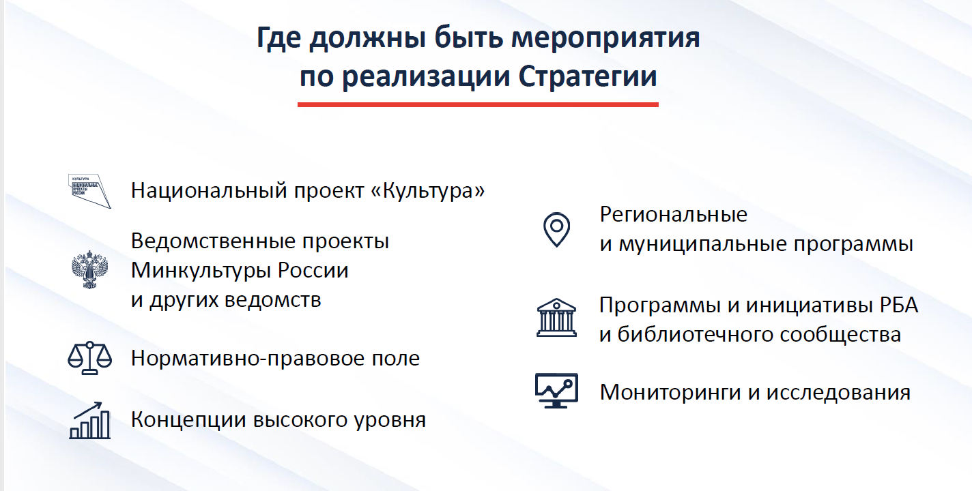
Источник

Slide 18
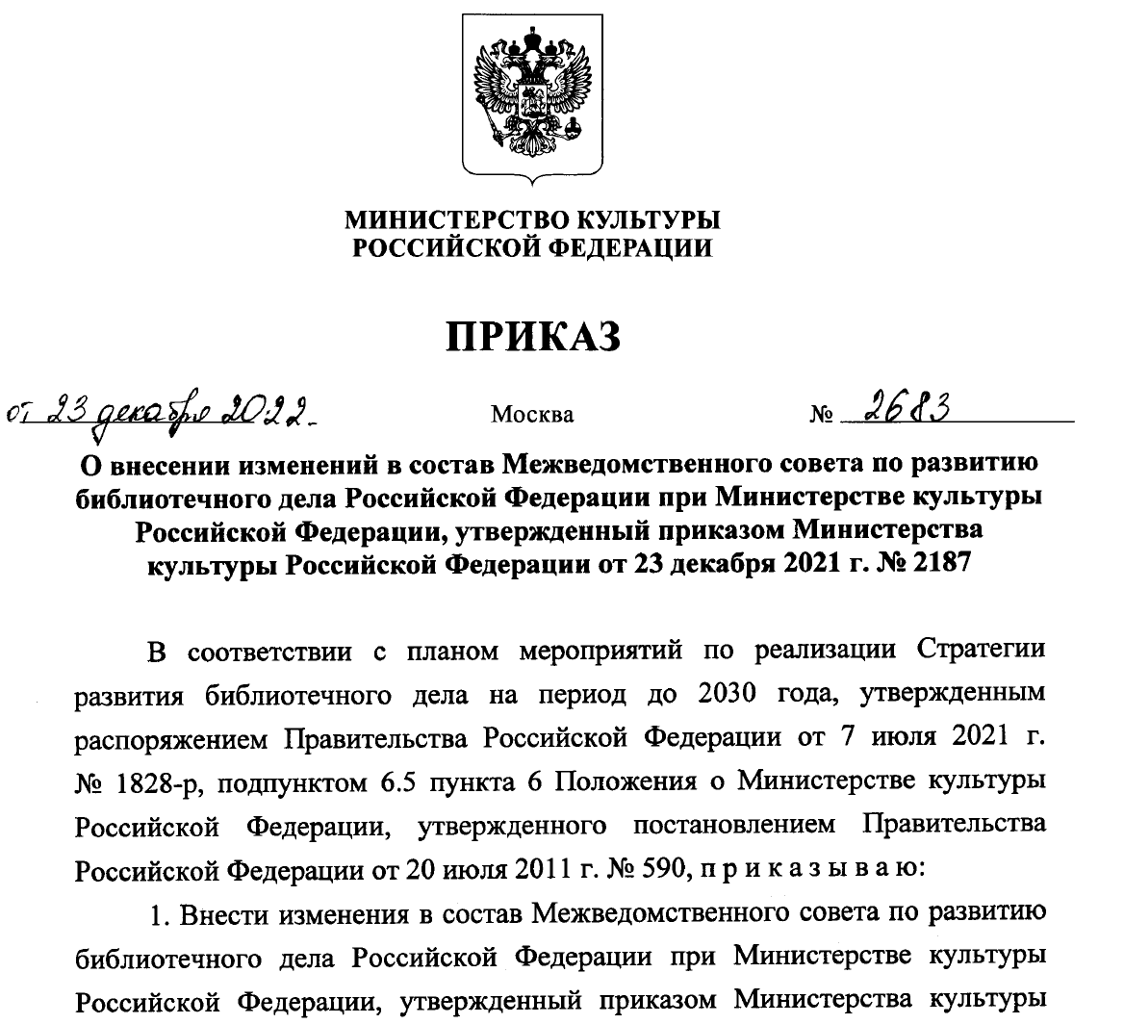

Slide 19
Стратегия является основой для разработки отраслевых документов стратегического планирования в сфере развития библиотечного дела
в субъектах Российской Федерации

Slide 20



Задачи региональных профессиональных сообществ
Войти в региональные межведомственные советы по развитию библиотечного дела субъекта РФ
Участие в мониторинге кадрового состава библиотек
Участие в разработке / экспертизе региональных ведомственных государственных программ по развитию библиотечного дела

Slide 21
Спасибо за внимание!
Сайт РШБА - http://rusla.ru/rsba/

